Slide 1


SFL2-Surveillance et traçabilité de la chaîne du froid
Entreprise : ProxiDej
Session : 2020
Etudiants :
Matthew FLENET
Steven BORIBOUN
Florian ENET
Professeur Responsable:
Thomas HOURDIN

Slide 2
Sommaire
Introduction
Présentation entreprise
Présentation Projet
Conclusion

Slide 3
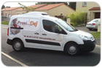


Introduction
Introduction
Présentation de PROXIDEJ
Projet en groupe
Projet personnel
Conclusion

Slide 4
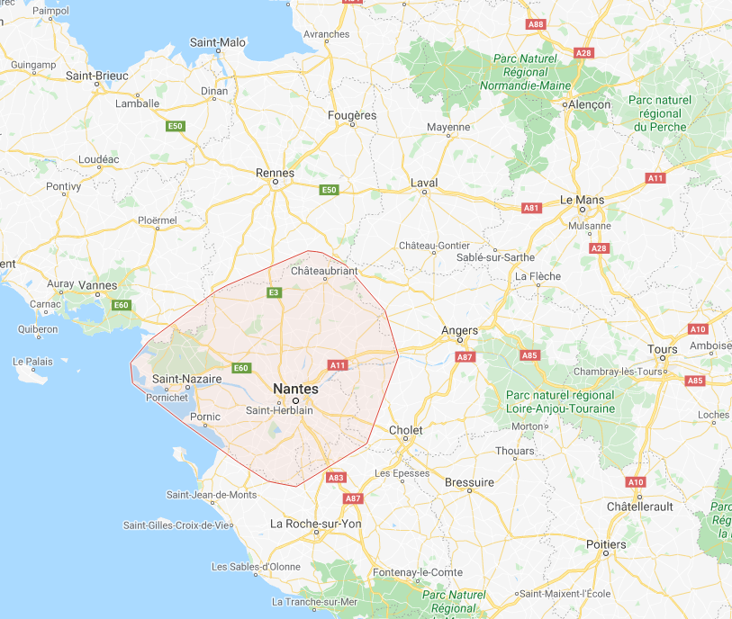
Introduction
Introduction
Présentation de PROXIDEJ
Projet en groupe
Projet personnel
Conclusion

Slide 5
Introduction
Catégorie de denrées | Températures de conservation
Poissons, crustacés et mollusques cuits, viandes cuites | Entre 0° C à + 4° C
Viandes crues, poissons non cuits, charcuteries, etc… | + 4° C maximum
Fruits et légumes prêts à l'emploi | + 4° C
Produits laitiers frais, œufs, frites, coca, hamburger, pizza, encore des frites,la sauce desserts lactés, beurres et matières grasses, etc. | Entre + 6° C à + 8° C
Tout aliment congelé | - 12° C
Tout aliment surgelé | - 18° C
Consigne de stockage
Introduction
Présentation de PROXIDEJ
Projet en groupe
Projet personnel
Conclusion

Slide 6
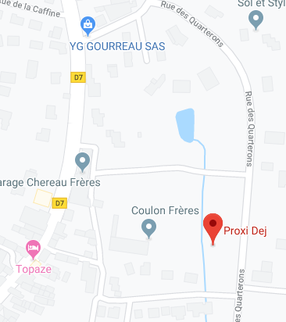

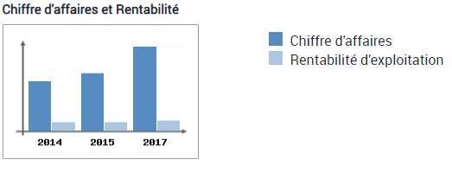
Présentation de PROXIDEJ
Créée le 24 Avril 2010
3 RUE DU CARRE DE VIGNES 44690 MONNIERES
2 salariés
Chiffre d’affaire de 2014 à 2017 :
Introduction
Présentation de PROXIDEJ
Projet en groupe
Projet personnel
Conclusion

Slide 7
Présentation projet en groupe
Introduction
Présentation de PROXIDEJ
Projet en groupe
Projet personnel
Conclusion

Slide 8
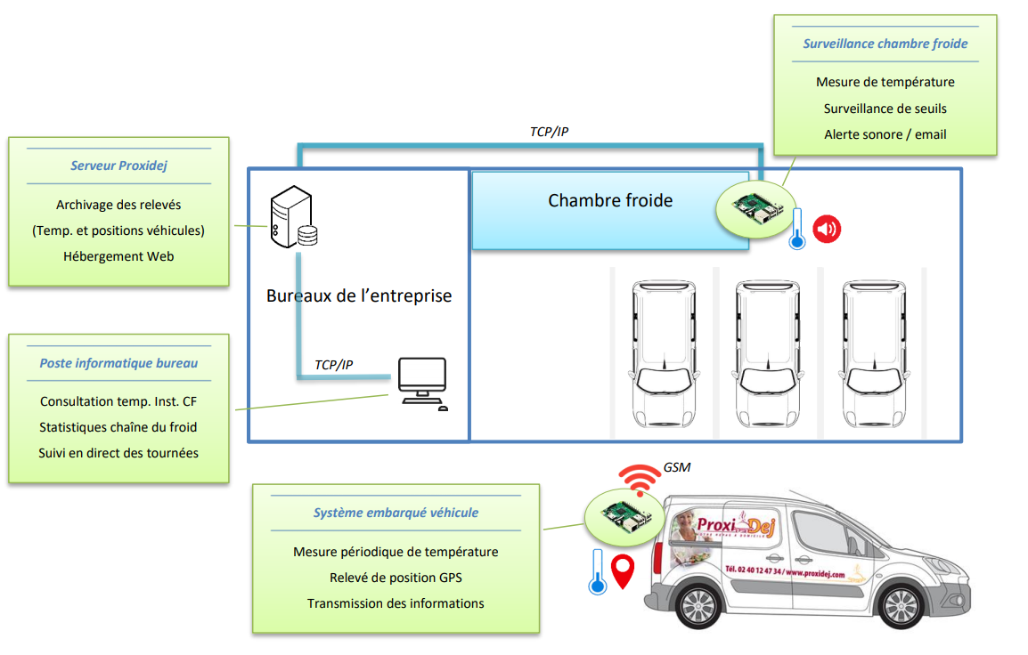
Présentation projet de groupe
Création d’un serveur BDD
Implantation d’une raspberry dans la chambre froide pour vérifier la température en temps réel
Implantation de raspberry dans chacune des voitures pour vérifier la temperature et la localisation GPS en temps réel
Alerte sonore / email en cas de dépassement du seuil de temperature
Interface Web pour afficher les données de temperature de la chambre froide et des plateau-repas dans les véhicules de livraison ainsi que leur position GPS sur une carte
Introduction
Présentation de PROXIDEJ
Projet en groupe
Projet personnel
Conclusion

Slide 9

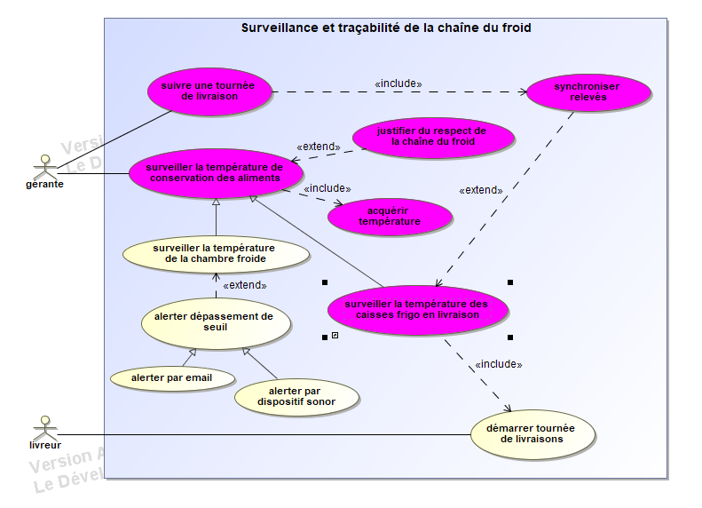
Tâche Personnelle
Introduction
Présentation de PROXIDEJ
Projet en groupe
Projet personnel
Conclusion

Slide 10
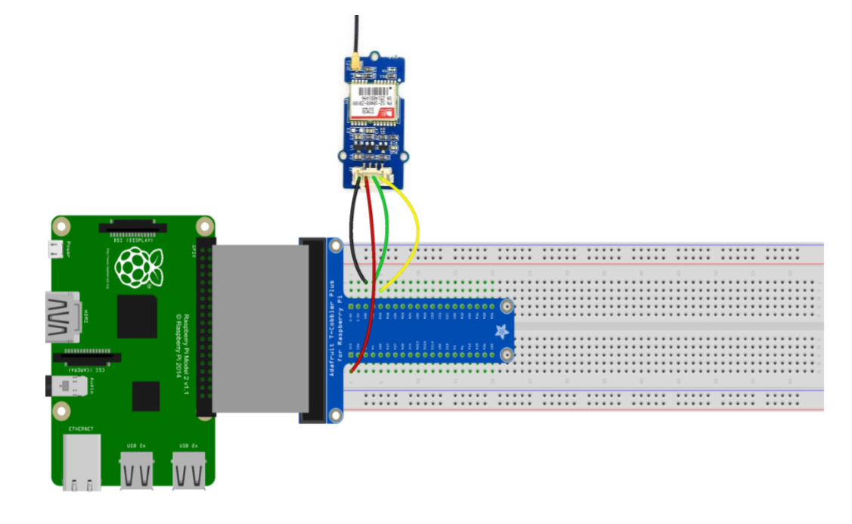
Tâche Personnelle
Récepteur GPS
(SIM28)
Platine d’essai
Raspberry Pi3+ B
Introduction
Présentation de PROXIDEJ
Projet en groupe
Projet personnel
Conclusion

Slide 11
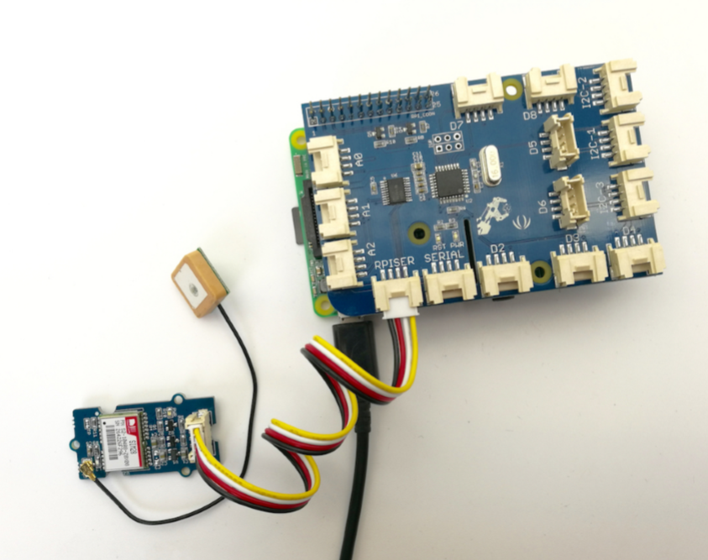
Tâche Personnelle
Raspberry Pi3+ B avec son extension
(RaspioMix ou Grove Pi)
Récepteur GPS
(SIM28)
Introduction
Présentation de PROXIDEJ
Projet en groupe
Projet personnel
Conclusion

Slide 12
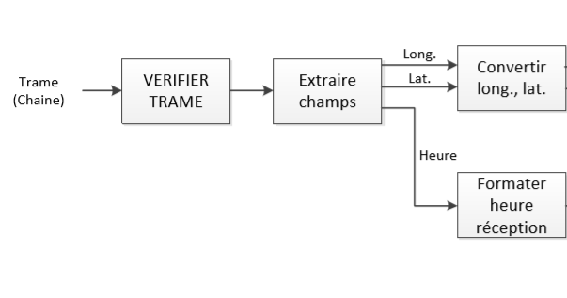
Tâche Personnelle
Introduction
Présentation de PROXIDEJ
Projet en groupe
Projet personnel
Conclusion

Slide 13
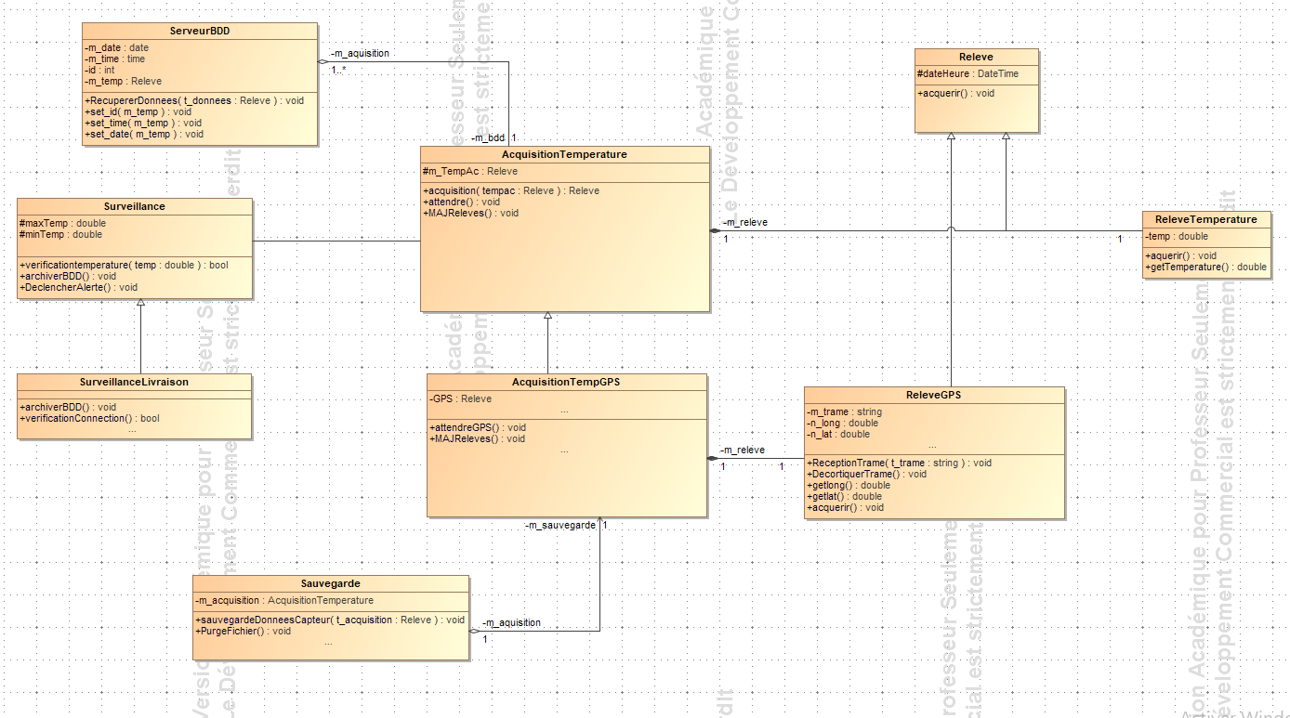
Tâche Personnelle
Introduction
Présentation de PROXIDEJ
Projet en groupe
Projet personnel
Conclusion

Slide 14
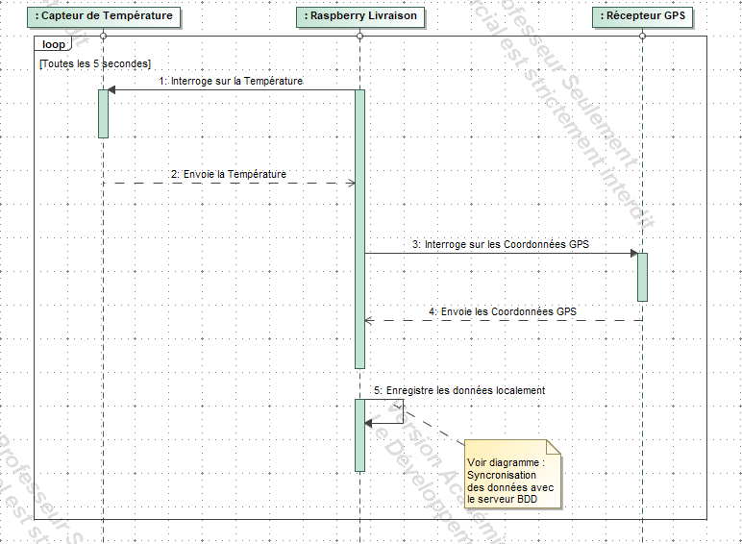
Tâche Personnelle
Introduction
Présentation de PROXIDEJ
Projet en groupe
Projet personnel
Conclusion

Slide 15
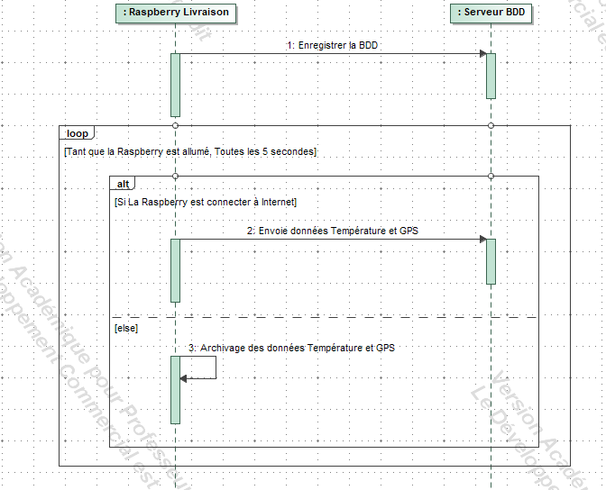
Tâche Personnelle
Introduction
Présentation de PROXIDEJ
Projet en groupe
Projet personnel
Conclusion

Slide 16
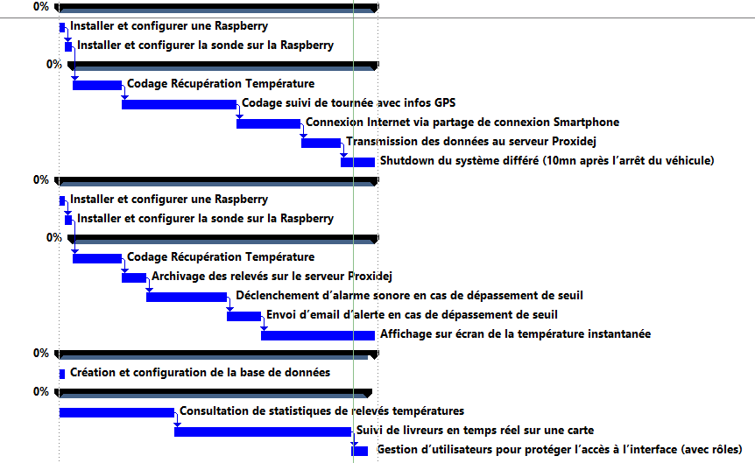
Tâche Personnelle
Introduction
Présentation de PROXIDEJ
Projet en groupe
Projet personnel
Conclusion

Slide 17


Conclusion
Introduction
Présentation de PROXIDEJ
Projet en groupe
Projet personnel
Conclusion

